Slide 1
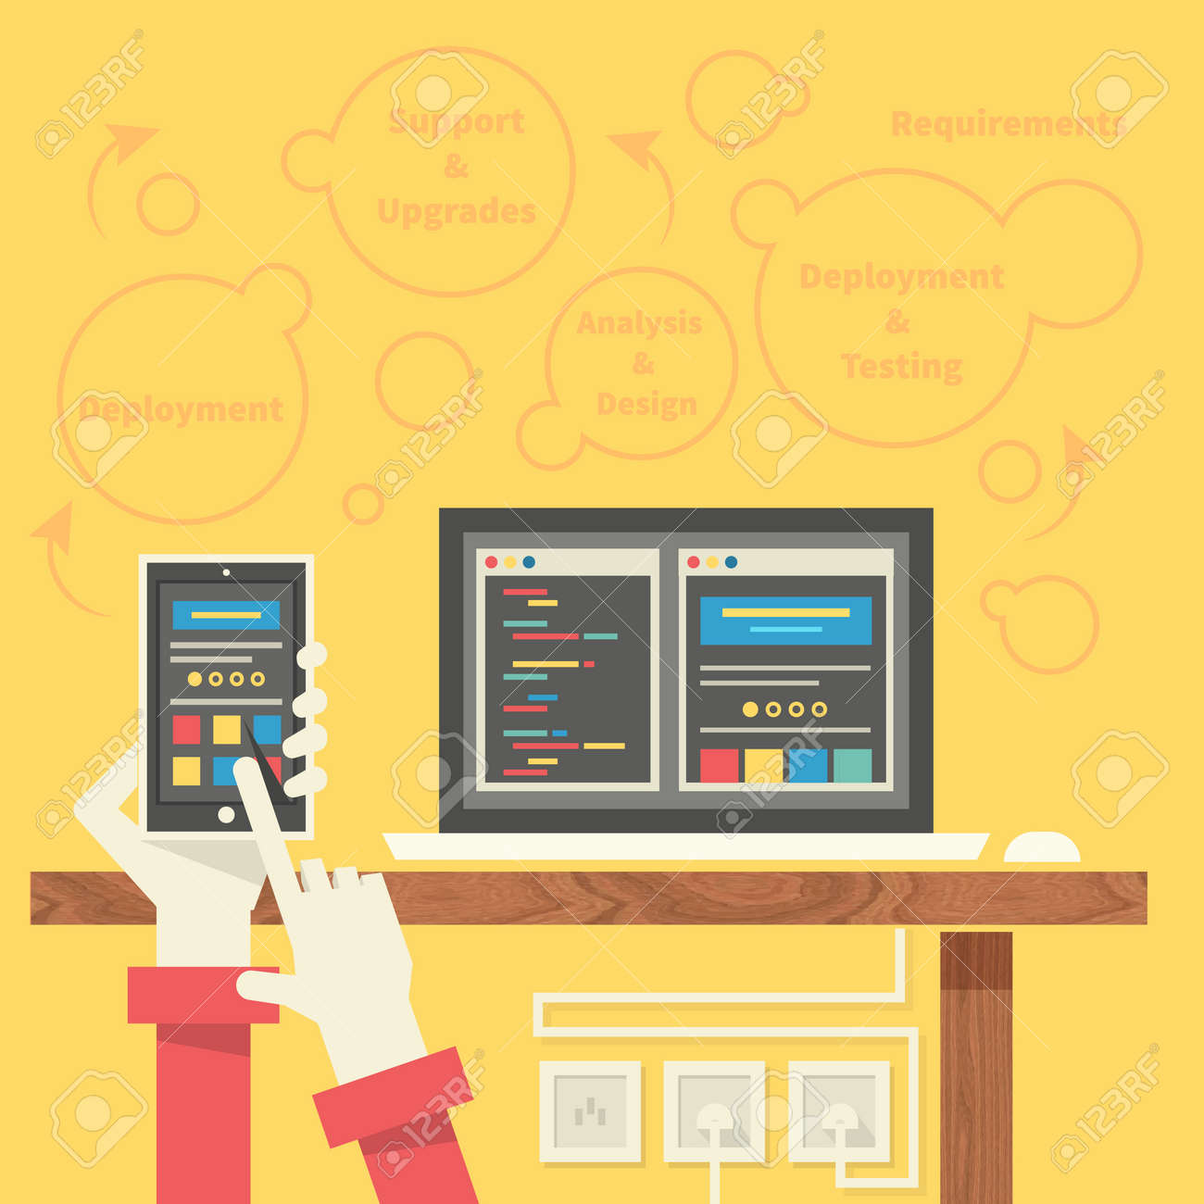
Introducción a las tecnologías y herramientas móviles
Fuente: Google

Slide 2
Mockup
Diseño del prototipo de la aplicación a construir

Slide 3
Aplicaciones para construir mockup
Figma
Canva
LucidChart
Adobe XD
Balsamiq

Slide 4
¿Para quién se realiza el mockup?
Stakeholders (Partes interesadas, analista, diseñador, desarrollador, dueño del producto y el cliente)
Establecer las funcionalidades del sistema

Slide 5
Tipos de clientes:
Cliente final del servicio
El cliente entrega servicio mediante la aplicación a sus clientes.

Slide 6
Enfoque de la aplicación o tipos
Publicitario (Colores saturados )
Transaccional

Slide 7
Capas de la aplicación
Dashboard admin
Dashboard cliente
Hambu Corhuila

Slide 8
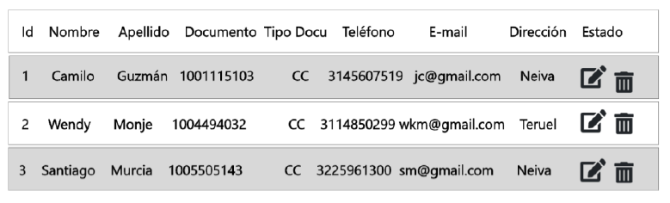
Dashboard admin
Nombre
Celular
Correo
Dirección
GUARDAR

Slide 9
Insumo fundamental para realizar el mockup

Slide 10
Conclusiones:

Slide 11
Bibliografía
Achulli Livia, J. G. (2022). El desarrollo de las aplicaciones móviles.

